Slide 1
Зарождение МОБ. Василий Федорович Зуев и его роль в развитие МОБ. Создание первого школьного учебника по биологии.

Slide 2
План:
1. Зарождение МОБ;
2. В. Ф. Зуев и его роль в развитие МОБ;
3. Первый учебник по биологии.

Slide 3
Возникновение и развитие МОБ, связанно с:
1. социально-экономической и политической историей нашей страны;
2. развитием общественно-политической мысли;
3.развитием биологической и педагогической наук;
4. развитием средней и высшей школы.

Slide 4
15 век:
сборник рассказов о реальных и фантастических
животных – «Физиолог», создан во 2-3 веках до н. э..
сочинение епископа Василия «Шестоднев», в нем
изложен библейский рассказ о сотворении мира.
сборник сочинений религиозного характера и произ
ведений античных писателей, таких как Аристотель, Плиний, Оппиан и др., - «Толковая Палея» (о свете, луне, звездах, животных, растениях и т. д.).
16 век:
- переведенная с латинского на русский язык книга «Луцидариус», (диалог между учитилем и учеником, который содержит материал натуралистического характера).

Slide 5
17 век:
В школе при Андреевском монастыре (1682 г.). В содержании предмета «физика», обсуждалось строение земли, неба, различные метеорологические явления и др.
Сочинение «Проблемата», в нем с большим искажением излагались идеи Аристотеля и Гиппократа.
Трактат «Бестиарий», который содержит только зоологические сведения.

Slide 6
Таким образом до 18 века естествознания, как отдельного предмета, не было, и освещение этого предмета было только с религиозной точки зрения. Этого было не достаточно, как для использования природных богатств, так и для развития экономики, поэтому страна нуждалась в грамотных людях и правительство Екатерины II было вынуждено открыть народные училища и учительскую семинарию.

Slide 7
Естествознание как учебный предмет впервые вводится в школу России только в конце XVIII в. — в период реформирования народного образования в 1782—1786 гг.
Тогда же в 1783 г. была открыта первая учительская семинария для подготовки учителей.
В 1782 г. для организации русской общеобразовательной школы из Австрии был приглашен директор народных училищ, серб Федор Иванович Янкович де Мириево.
Он был известен как опытный создатель школ
По плану школьной реформы, составленному Янковичем, в городах создавались народные училища двух типов:
главные — 5-летние и малые — 2-летние.
Предмет «Естествознание» вводился на двух последних годах учебы в 5-летних училищах
К работе над учебником по естествознанию был приглашен Василий Федорович Зуе

Slide 8
С помощью чего?
Зачем?
Чему?
Как?
В каких формах?
Цель
Содержание
Методы
Средства и материалы
Государство
Екатерина II
1-ый учебник: «Начертание естественной истории, изданное для народных училищ Российской империи по высочайшему повелению Царствующей Императрицы Екатерины Вторыя»
Училища
Зоологический атлас «Фигуры по естественной истории»
Малые
(2 года)
Главные
(5 лет)
На 4 и 5 году - естествознание

Slide 9
Естествознание как учебный предмет в школу России был введен только в конце 18 века, в период реформирования народного образования в 1782-1786 гг.
В 1782 году приглашен директор народных училищ из Австрии – серб Федор Иванович Янкович де Мириево для организации русской общеобразовательной школы.
В 1783 году была открыты первая учительская семинария.

Slide 10
Василий Фёдорович Зуев
Василий Федорович Зуев родился в 1752 году в семье крестьян в Тверской губернии. Его отец был солдатом Семеновского полка, дети военнослужащих пользовались некоторыми льготами, в частности имели возможность обучаться в академической гимназии и университете.

Slide 11
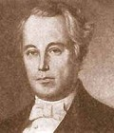
Василий Федорович Зуев (1754 - 1794)
сын солдата Семеновского полка. Как сын гвардейца он попал в академическую гимназию, но настоящей школой для молодого Зуева была командировка за границу, где он пробыл 5лет (1774 - 1779), слушая лекции в Лейденском и Страсбургском университетах. Дольше он пробыл с Страсбурге, занимаясь естественными науками, посещая лаборатории и анатомический театр и попутно изучая французский язык. Вернувшись в Россию, Зуев написал диссертацию о метаморфозе у насекомых и был удостоен звания адъюнкта Академии.

Slide 12
Книга вышла в свет в январе 1786 года под названием «Начертание естественной истории, изданное для народных училищ Российской империи».

Slide 13
Начертание естественной истории для главных училищ ея высочайшего Высочества Императрицы Екатерины Великия
Учебник состоял из 2-х частей и делился на три отдела: «Ископаемое царство» (неживая природа), «Прозябаемое царство» (ботаника), «Животное царство» (зоология).

Slide 18
1786 – Первый учебник естествознания и начало истории методики преподавания биологии.
В. Ф. Зуев решал методические задачи преподавания впервые вводимого предмета:
1. отбор учебного содержания;
2. его структура;
3. стиль изложения.
учебник явился одновременно и первой программой по естествознанию в школе, и первым методическим пособием.

Slide 19
В. Ф. Зуев пишет:
«При обсуждении какой-либо вещи учитель показывает ее в натуре или, по крайней мере, на картине, почему при каждом народной училище в сем классе нужно стараться иметь таковых собрание, которые в натуре, которые в рисунках».

Slide 20
Зуевым был издан зоологический атлас «Фигуры по естественной истории», составленный из 57 отдельных таблиц на плотной бумаге форматом в ½ печатного листа.

Slide 21
основными идеями Зуева были:
Развитие научного мировоззрения,
Применение знаний в практической жизни,
Развитие интереса к биологическим знаниям,
Знакомство с экологическими особенностями организмов, живущих в разных условиях,
Знакомство с повадками животных,
Бережное отношение к натуральным объектам окружающей среды.

Slide 22
Решая практические вопросы преподавания естественной истории, В. Ф. Зуев приступил к решению важнейших проблем методики:
Взаимосвязь науки и учебного предмета;
Научность содержания;
Структура учебного предмета;
Монографическое описание изучаемых объектов;
Роль натуральной и изобразительной наглядности в обучении;
Развитие интереса к изучаемому материалу;
Практическое значение естественнонаучных знаний;
Взаимосвязь методики обучения в средней и высшей школе.

Slide 23
В первой половине XIX в. по новому школьному уставу (1804) народные училища преобразуются в гимназии, которые давали право учащимся поступать в университет.
Учительская семинария была реорганизована в Педагогический институт. ).
В биологической науке в это время царит систематика Карла Линнея. Поэтому его труд «Система природы» («Systema Naturae») оказывает существенное влияние на содержание школьного естественно-научного образования.

Slide 24
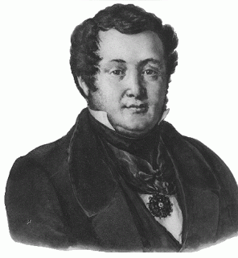
Учительская семинария была реорганизована в педагогический институт, где преподавание методики продолжил ученик В. Ф. Зуева Андрей Михайлович Теряев (1767 – 1827).

Slide 25
Учебник В. Ф. Зуева был заменен в 1809 г. учебником А.М.Теряева «Начальные основания ботанической философии, изданные Главным Правлением Училищ для употребления в Гимназиях Российской Империи».
Учебник Теряева повторял некоторые тексты учебника Зуева, но с искажениями. Он представлял собой, по существу, перечень ботанических терминов, целиком заимствованных из книг К. Линнея.
учебник Ивана Кастальского «Начальные основания ботаники для юношества», изданный в 1826 году.
С 1828 года естествознание как учебный предмет не изучали в школах России целую четверть века, до 1852 г.

Slide 26
С 1828 г. естествознание не изучали в школах России до 1852г. Естествознание было восстановлено в учебном плане реальных училищ в 1839 г., в кадетских корпусах в 1848 г. и в гимназиях в 1852 г.
Процесс обучения естествознанию в соответствии с программой осуществлялся след. обр.:
1-класс «Общие сведения о природе»;
2 и 3 классы - «Зоология»;
4 и 5 классы - «Ботаника»; 6 класс - «Минералогия»;
7 класс - «Анатомия и физиология человека».
Учебник зоологии был написан Ю.И. Симашко.
Учебник «Краткая ботаника. Курс гимназический» – И.И. Шиховской.
Наглядности преподавания уделял внимание К. К. Сент-Илер.

Slide 27
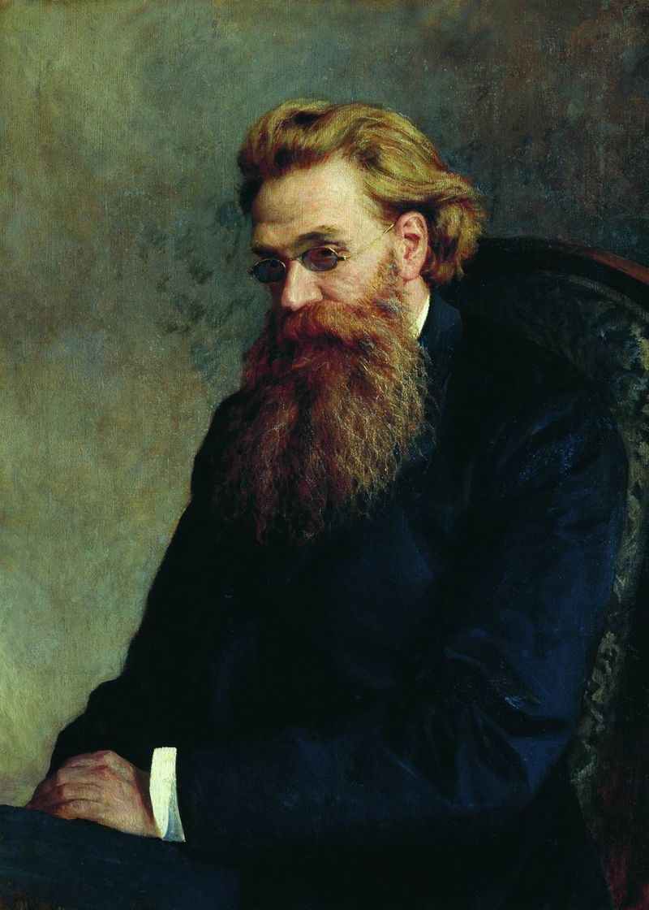
Александр Яковлевич Герд 5.04.1841- 13.12.1888 гг. (47 лет)
Российский педагог, основоположник методики преподавания естествознания как научной дисциплины и метода практических и лабораторных работ.

Slide 28
Герд Александр Яковлевич(1841— 1888 гг.) — педагог, сын англичанина, приехавшего в Россию в качестве учителя. Окончил курс в Петербургском университете по физико-математическому факультету, занимался в воскресных школах. С 1865 по 1871 г. состоял воспитателем и преподавателем естественной истории в 1-й военной гимназии, а одно время давал еще уроки в Пажеском корпусе.
Рис. 1. «Портрет ученого А. Я. Герда». Ярошенко Н. А.

Slide 29
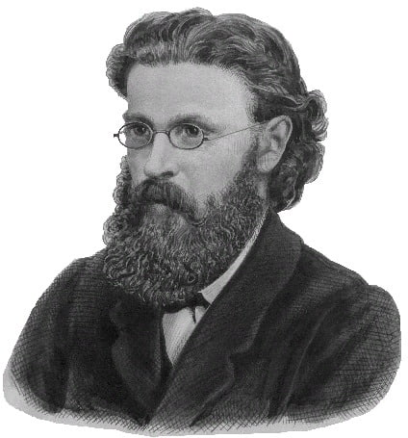
А.Я.Герд впервые предложил активные методы обучения естествознанию, усиливающие роль самостоятельной работы учащихся:
«… нет лучшего средства возбудить интерес и развить в детях наблюдательность и самостоятельность, как поставить их в положение маленьких самостоятельных естествоиспытателей»

Slide 30
Создал ряд учебников. Разработал методику преподавания курса неживой природы для младших классов. А. Я. Герд — самый яркий представитель династии видных российских ученых с фамилией Герд.
Руководства Герда пользовались большой популярностью. Поэтому «Определитель минералов» выдержал три издания, «Учебник минералогии для городских училищ» — шесть, «Руководство минералогии для реальных училищ» и «Краткий курс естествознания» — по пять.

Slide 31
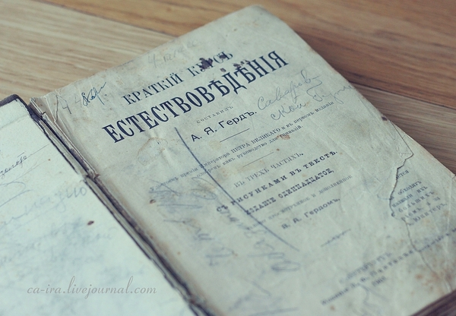
Вклад А.Я. Герда В методическом пособии «Предметные уроки» для учителей начальной школы А. Я. Герд объяснял учителям, как следует работать по изучению природы в начальных классах, и обосновывал, почему необходимо сначала изучать природу неживую, а потом живую.
Он писал, что целью предметных уроков, помимо развития учеников, является сообщение им правильного и цельного представления об окружающем мире, о Земле и о тех живых существах, которые обитают на Земле.
В «Предметных уроках» А. Я. Герд дает образцы этих уроков с показом того, какими пособиями следует пользоваться, какие опыты и каким образом проделывать учащимся, к каким выводам они должны прийти.

Slide 32
A. Я. Герд часто выступал перед учителями с лекциями, в которых показывал необходимость систематического изучения естествознания и подчеркивал связь в природе отдельных ее элементов между собой. Он развивал мысль о необходимости непосредственного общения детей с природой и в связи с этим обязательность проведения экскурсии в природу. Вклад А.Я. Герда

Slide 33
опросник для учащихся «Умеете ли Вы…» по Муравьеву Е.М.
Умею выбирать и обосновывать исследовательскую тему.
Умею выдвигать гипотезы
Умею ставить цели и добиваться их.
Умею подбирать соответствующую литературу к исследованию.
Умею осуществлять поиск способов достижения цели.
Умею прогнозировать средства и методы исследования.
Умею планировать свою деятельность.
Умею структурировать материал
Умею проводить исследование.
Умею формулировать выводы и рекомендации по окончании исследовательской работы.
Умею публично выступать.

Slide 34
Тест - опросник по выявлению мотивации при изучении предмета по методике Дубовицкой Т.Д
Инструкция. Вам предлагается принять участие в исследовании, направленном на повышение эффективности обучения. Прочитайте каждое высказывание и выразите свое отношение к изучаемому предмету, проставив напротив номера высказывания свой ответ, используя для этого следующие обозначения:
Верно – (++);
Пожалуй, верно – (+);
Пожалуй, неверно – (-);
Неверно – (--);

Slide 35
Изучение данного предмета дает мне возможность узнать много важного для себя, проявит свои способности;
Изучаемый предмет мне интересен, и я хочу знать по данному предмету как можно больше;
В изучении данного предмета мне достаточно тех знаний, которые я получаю на занятии;
Учебные задания по данному предмету мне интересны, я их выполняю, потому что этого требует учитель ;
Трудности, возникающие при изучении данного предмета, делают его для меня еще более увлекательным;
При изучении данного предмета, кроме учебников и рекомендуемой литературы самостоятельно читаю дополнительную литературу;
Считаю, что трудные теоретические вопросы по данному предмету можно было бы не изучать;
Если что-то не получается по данному предмету, стараюсь разобраться и дойти до сути;
На занятиях по данному предмету у меня бывает такое состояние, когда «совсем не хочется учиться»;
Активно работаю и выполняю задания только под контролем преподавателя;

Slide 36
Материал, изучаемый по данному предмету, с интересом обсуждаю в свободное время (на перемене, дома) со своими одногруппниками;
Стараюсь самостоятельно выполнять задания по данному предмету, не люблю, когда мне подсказывают и помогают;
По возможности стараюсь списать у товарищей или кого-то прошу выполнить задание за меня;
Считаю, что все задания по данному предмету являются ценными и по возможности нужно знать по данному предмету как можно больше;
Оценка по этому предмету для меня важнее, чем знания;
Если я плохо подготовлен к уроку, то особо не расстраиваюсь и не переживаю;
Мои интересы и увлечения в свободное время с данным предметом.
Данный предмет дается мне с трудом, и мне приходится заставлять себя выполнять учебные задания;
Если по болезни (или другим причинам) я пропускаю уроки по данному предмету, то меня это огорчает;
Если бы было можно, то я исключил бы данный предмет из расписания (учебного плана).

